Slide 1
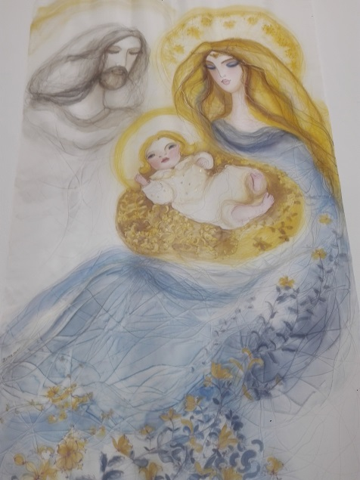
„Andělská křídla“
Na výstavě „Andělská křídla“ v Ateliéru HDD jsme vpluli do vánoční atmosféry díky krásným koledám a příjemné vůni skořicových svíček. Děti si prohlédly andělské obrazy malované na hedvábí od akademické malířky Dity Dostálkové. Poslechly si biblický příběh o narození Jezulátka, který předpověděl anděl Páně. Na závěr jsme si vyrobili andělíčka z dřevěného kolíčku.

Slide 2
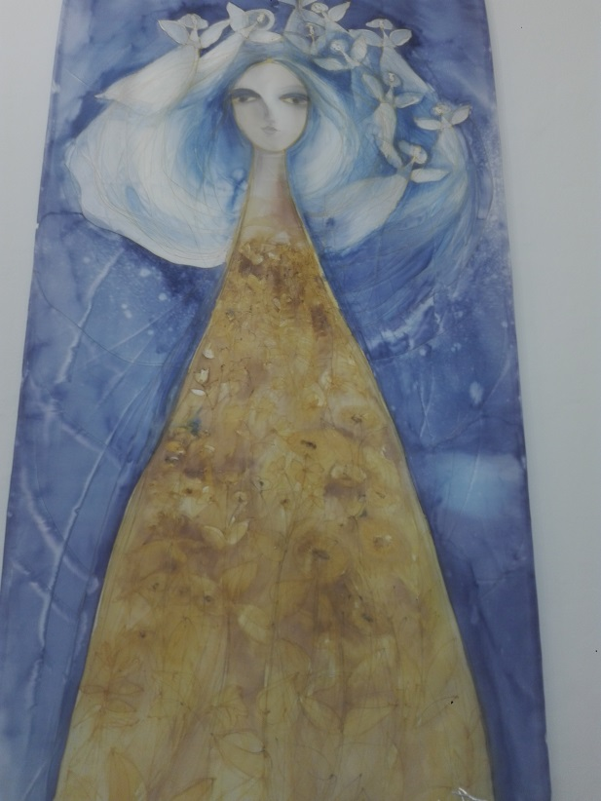
Obrazy andělů malované na hedvábí.

Slide 3
Poslech příběhu o narození Jezulátka.

Slide 4
Vánoční atmosféra…

Slide 5
Výroba andělíčků z kolíčku na prádlo.

Slide 6
Cestování na výstavu.

